Slide 1
상품권 배분
tree, sort, binary search, 믿음
2024-02-05 이승재

Slide 2
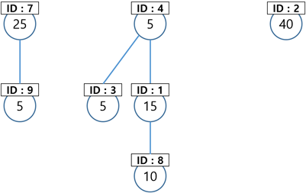
문제 소개
트리가 여러 개 주어진다. 각 노드에는 인원수가 있다. (forest가 주어진다.)
트리에서 노드 추가, 제거 연산
각 트리의 인원수를 구하여 상품권을 분배하자.
각 트리마다 min(L, 트리의 크기) 만큼 상품권을 분배
가장 큰 트리에 분배한 상품권은 몇 개인가?

Slide 3
문제 소개 – init, add
void init(int n, int id[], int num[]) | int add(int id, int num, int par)
각 TC처음에 호출된다. 각 트리에 대한, root노드의 id와 인원수가 주어진다. parameters 3 ≤ 트리의 개수 ≤ 1,000 1 ≤ 노드의 id ≤ 1,000,000,000 1 ≤ 노드의 인원수 ≤ 100 | 1. 트리에 새로운 노드 하나를 추가한다. 2. 노드의 id, 인원수, 부모 노드가 주어진다. 3. par노드의 자식 노드가 3개 이상이라면 추가하지 않는다. 4. id는 존재하는 노드가 아니며, par는 존재하는 노드이다. 5. 추가에 실패하면 -1을, 성공할 경우 par를 루트로 하는 서브 트리의 총 인원수를 반환한다. 6. add함수의 호출 횟수는 17,000 이하이다. parameters 1 ≤ id ≤ 1,000,000,000 1 ≤ 노드의 인원수 ≤ 100 1 ≤ par ≤ 1,000,000,000

Slide 4
문제 소개 – remove, distribute
int remove(int id) | int distribute(int K)
id가 주어지면, 해당 노드를 루트로 하는 서브 트리를 제거한다. 루트 노드가 주어지는 경우는 없다. id가 존재하지 않을 경우 -1을 반환한다. id가 존재하면, 해당 노드를 루트로 하는 서브 트리의 인원수 총 합을 반환한다. 총 호출 횟수는 2,000 이하이다. parameters 1 ≤ id ≤ 1,000,000,000 | 총 K개의 상품권을 분배한다. 각 트리마다 배분된 상품권 개수 중에서 가장 큰 값을 반환한다. 총 호출 횟수는 1,000 이하이다. parameters N ≤ K ≤ 800,000

Slide 5
문제 접근 – 문제 분리
이 문제는 크게 2개의 문제로 분리될 수 있다.
  1. 서브 트리에서 총 인원수의 합을 유지하는 문제
  2. K개의 상품권을 배분하는 문제

Slide 6
문제 접근 – 부분 문제1
서브 트리의 총 인원수 합을 유지하는 문제
  directory 문제를 기억하시나요?
노드가 추가될 때
  추가된 노드의 조상 노드에 “추가된 노드의 인원수＂를 더해준다.
노드가 제거될 때
  현재 유지하고 있는 서브 트리에서의 총 인원수의 합을 조상 노드에서 빼 준다.
시간 복잡도
  O(트리의 깊이) ➔ add함수의 호출 횟수는 17,000이하이다. ➔ TLE?
    노드가 일직선으로 늘어진 경우 최악
    이때 총 계산량 17,000 * 17,000 / 2 = 144,500,000
  link cut tree를 사용하지 않아도 된다는 믿음이 필요!
  깊이가 낮을거라는 믿음!

Slide 7
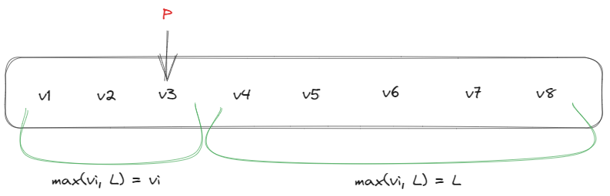

문제 접근 – 부분 문제2
$배$열 V가 주어진다.
$\sum_{i=1}^{N}{\min\left(V_{i},L\right)}≤K를$ 만족하는 최대 L구하기
이때 $1≤L≤\max\left(V_{i}\right)$만족
방법 1
  L이 증가할수록 $\sum_{i=1}^{N}{\min\left(V_{i},L\right)}$ 값이 증가 ➔ Binary Search!
방법 2
  배열 V를 정렬하면? ➔ prefix sum 이용! ($s_{k}=\sum_{i=1}^{k}{v_i}$)
  $s_{p}+\left(n−p\right)∗L≤K$ 따라서, $L≤\frac{K −s_{p}}{n −p}$
  모든 p에 대하여 최대 L 계산

Slide 8
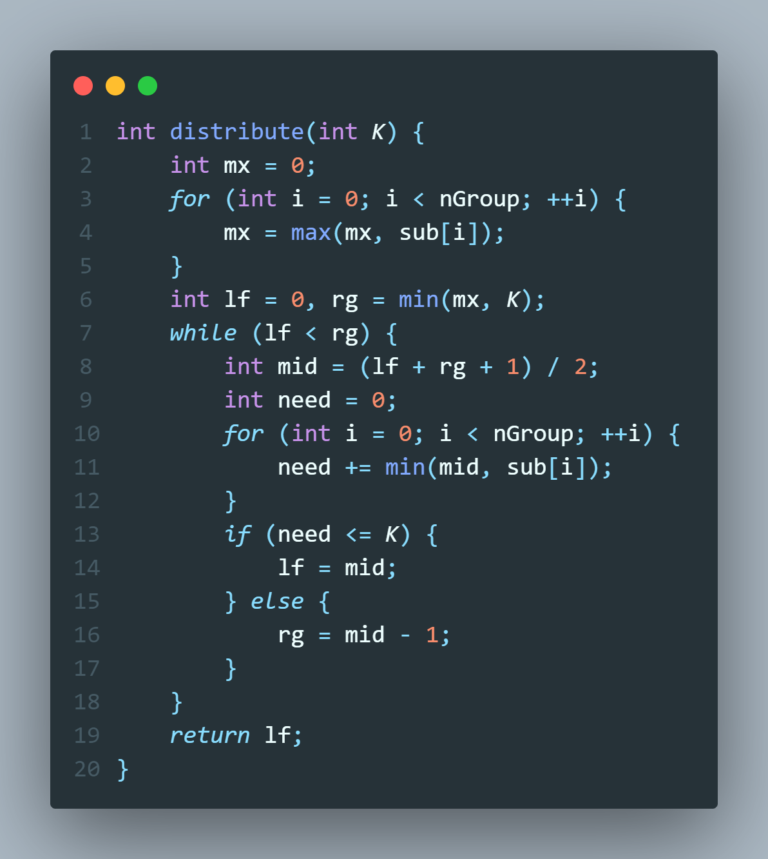
문제 구현 – distribute 이분탐색
1. 탐색 범위 계산
2. 해당 L값에서 필요한 상품권의 개수 계산
3. 만약 상품권 개수가 충분하다면?
  L값이 이 이상이 될 수 있다.
4. 만약 상품권 개수가 부족하다면?
  L값이 이 값 미만이 되어야 한다.
왜 (lf + rg + 1)/2인가요?
  원래라면 lf = mid + 1이어야 무한루프에 빠지지 않습니다.
  +1, -1을 해주지 않아 무한루프에 빠지는 시점은 결국 lf + 1 == rg일때
  lf = mid일때도 무한루프에 빠지지 않게 하려면? ➔ mid계산할 때 올림 해주기!

Slide 9
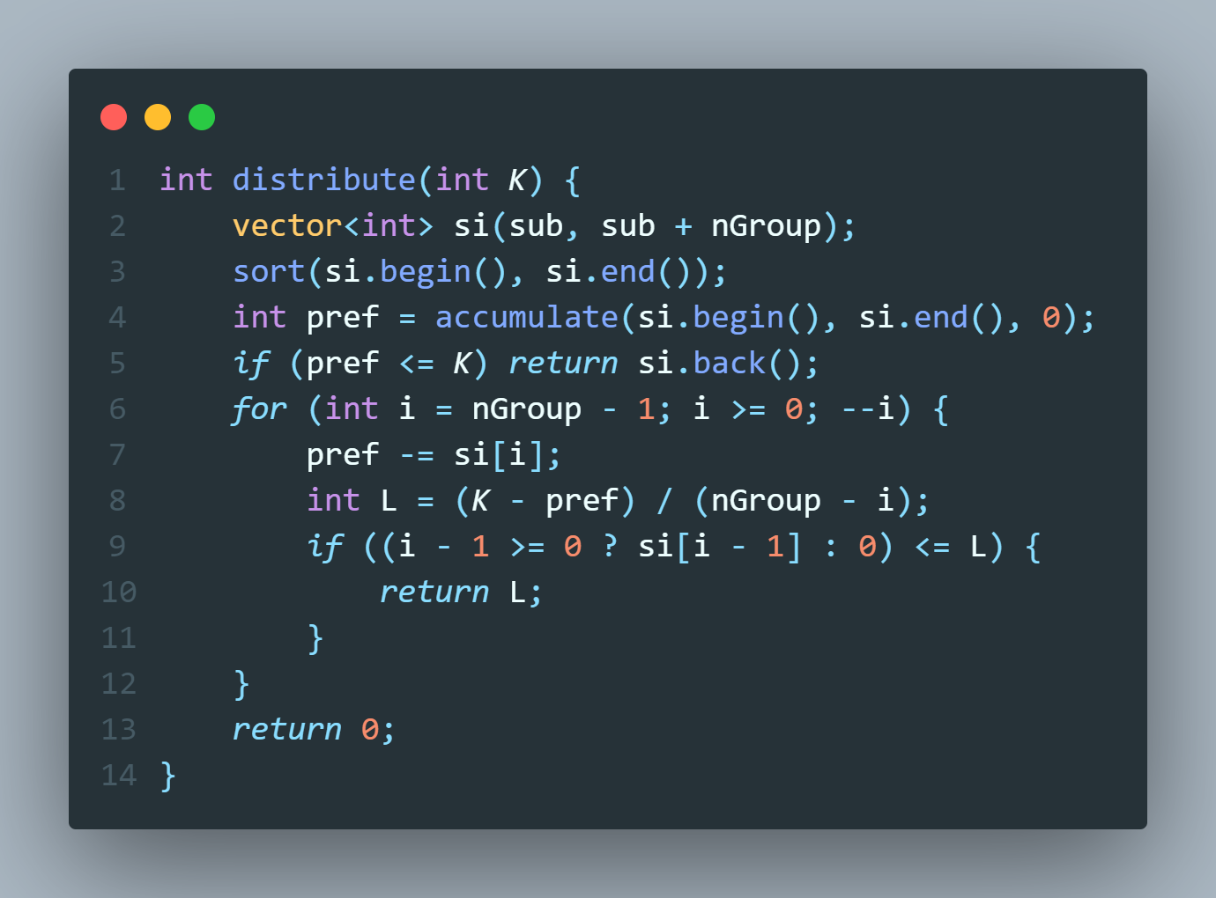
문제 구현 – distribute 정렬
1. 벡터 V를 정렬해줍니다.
2. V의 총 합을 구해줍니다.
3. 만약 상품권이 충분하다면 V중 최댓값을 반환합니다.
4. 우리가 유도했던 식을 계산합니다.
5. L 값이 유효한 범위인지 확인합니다.
  i보다 앞에 있는 값들은 모두 L이하여야 합니다.

Slide 10
Q&A

